Slide 1
EMPREENDEDORISMO, INOVAÇÃO E INDÚSTRIA 4.0
Prof. Dr. Edison Luiz Leismann - Contato: edison.leismann@docente.pr.senac.br
Referência Básica:
DORNELAS, José. Empreendedorismo, transformando ideias em negócios. [Digite o Local da Editora]: Editora Empreende, 2021. E-book. ISBN 9786587052083. Disponível em: https://app.minhabiblioteca.com.br/#/books/9786587052083/. Acesso em: 30 jul. 2023.

Slide 2
1-Introdução
EUA
Brasil – Final dos anos 1990.
Programa Brasil Empreendedor, do Governo Federal, instituído em 1999.
Formalização.
MEI 2023 – 15 milhões.
https://www.gov.br/empresas-e-negocios/pt-br/mapa-de-empresas
21,4 milhões de CNPJ.
https://sebrae.com.br/sites/PortalSebrae/artigos/quem-nao-pode-ser-mei,acaca542b6c48710VgnVCM100000d701210aRCRD

Slide 3
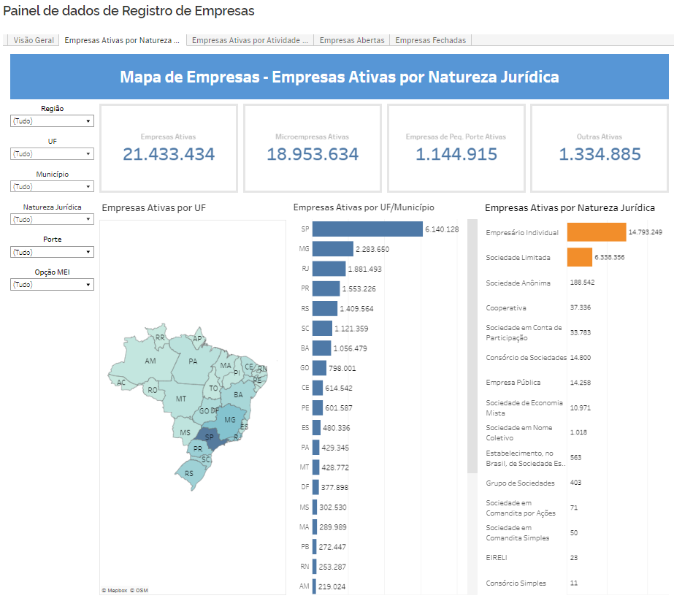
https://www.gov.br/empresas-e-negocios/pt-br/mapa-de-empresas

Slide 4
Programa Empreendedor Individual, instituído pela Lei Complementar no 128/2008.
• 98% das empresas existentes no país.
• 21% do Produto Interno Bruto (PIB).
• 52% do total de empregos com carteira assinada.
• 29,4% das compras governamentais.
• 10,3 milhões de empreendedores informais.
• 4,1 milhões de estabelecimentos rurais familiares.
• 85% do total dos estabelecimentos rurais.
https://www.sebrae.com.br/Sebrae/Portal%20Sebrae/Anexos/sobrevivencia-das-empresas-no-brasil-102016.pdf
https://www.ibge.gov.br/estatisticas/economicas/servicos/22649-demografia-das-empresas-e-estatisticas-de-empreendedorismo.html

Slide 5
2-O PROCESSO EMPREENDEDOR
Revolução do empreendedorismo.
Inovação.
Algumas invenções e conquistas do século XX
1915: Teoria Geral da Relatividade, de Einstein.
1923: Aparelho televisor.
1928: Penicilina.
1937: Náilon.
1943: Computador.
1945: Bomba atômica.
1947: Descoberta da estrutura do DNA abre caminho para a engenharia genética.
1957: Sputnik, o primeiro satélite.
1958: Laser.
1961: O homem vai ao espaço.
1967: Transplante de coração.
1969: O homem chega à Lua; início da Internet, Boeing 747.

Slide 6
2-O PROCESSO EMPREENDEDOR
Algumas invenções e conquistas do século XX
1970: Microprocessador.
1989: World Wide Web.
1993: Clonagem de embriões humanos.
1997: Primeiro animal clonado: a ovelha Dolly.
2000: Sequenciamento do genoma humano.
= = = = = = = = = -E NO SÉCULO XXI -
Biotecnologia. Utilização de agentes biológicos para criação de serviços e obtenção de bens. ...
Inteligência Artificial. ...
Blockchain e Bitcoins. ...
Impressora 3D. ...
Carros autônomos. ...
Robótica. ...
Realidade virtual e realidade aumentada.
Internet das coisas.
https://g1.globo.com/inovacao/noticia/2021/11/15/as-100-melhores-invencoes-de-2021-segundo-a-revista-time.ghtml

Slide 7
2-O PROCESSO EMPREENDEDOR
no início do século passado, foi o movimento da racionalização do trabalho; na década de 1930, o movimento das relações humanas; nas décadas de 1940 e 1950, o movimento do funcionalismo estrutural; na década de 1960, o movimento dos sistemas abertos; nos anos 1970, o movimento das contingências ambientais.
Século XXI – Empreendedorismo?

Slide 8
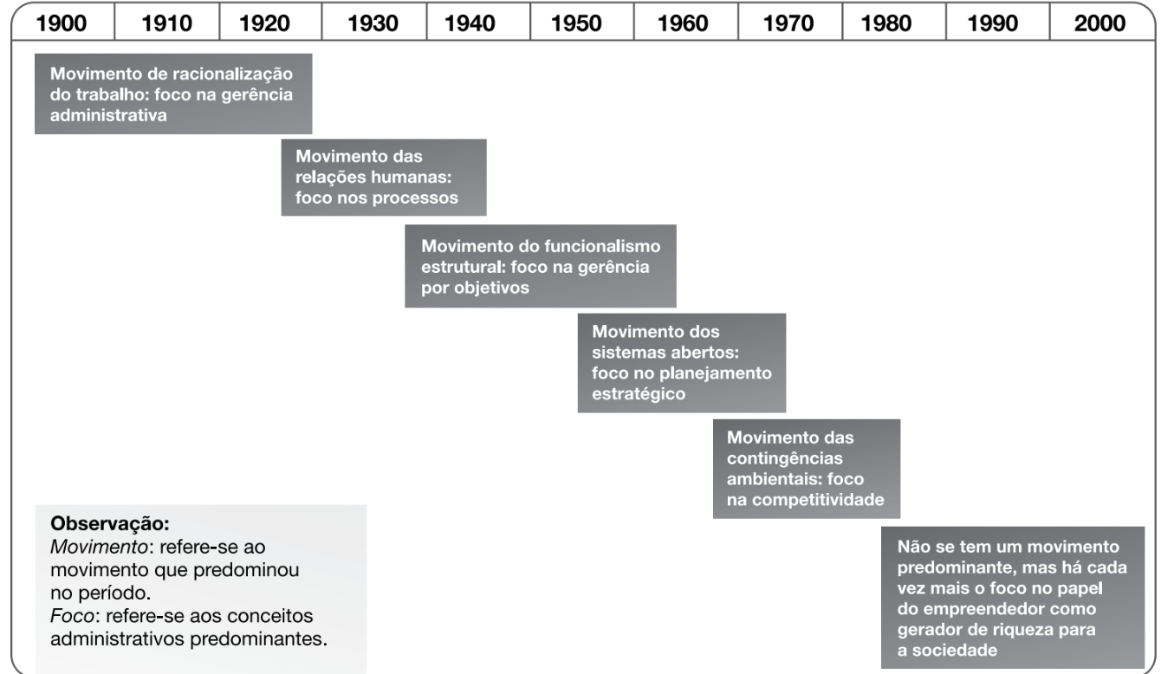
Figura 2.1 - Evolução histórica das teorias administrativas (adaptado de Escrivão Filho, 1995).

Slide 9
2-O PROCESSO EMPREENDEDOR
A chamada nova economia, a era da Internet, das startups e das redes sociais, tem mostrado que boas ideias inovadoras, know-how, um bom planejamento (ou modelos de negócio que se mostrem viáveis ao conquistar clientes/usuários).
Recomendação:
http://s-inova.ucdb.br/wp-content/uploads/biblioteca/a-startup-enxuta-eric-ries-livro-completo.pdf
Em todo o mundo, o interesse pelo empreendedorismo se estende além das ações dos governos nacionais, atraindo também a atenção de muitas organizações e entidades multinacionais, como ocorre na Europa, nos Estados Unidos e na Ásia.
Há uma convicção de que o poder econômico dos países depende de seus futuros empresários e da competitividade de seus empreendimentos.
https://www.gemconsortium.org/
https://softex.br/

Slide 10
2-O PROCESSO EMPREENDEDOR
Os últimos anos foram repletos de iniciativas em prol do empreendedorismo, criando as bases para a nova fase do empreendedorismo no país.
Porém, a criação de empresas por si só não leva ao desenvolvimento econômico, a não ser que esses negócios foquem oportunidades no mercado.
Isso passou a ficar claro a partir do estudo anual do GEM, do qual se originaram duas definições de empreendedorismo. A primeira seria o empreendedorismo de oportunidade, em que o empreendedor visionário sabe aonde quer chegar, cria uma empresa com planejamento prévio, tem em mente o crescimento que deseja buscar para a empresa e visa à geração de lucros, empregos e riqueza. Está totalmente ligado ao desenvolvimento econômico, com forte correlação entre os dois fatores.
A segunda definição seria o empreendedorismo de necessidade, em que o candidato a empreendedor se aventura na jornada empreendedora mais por falta de opção, por estar desempregado e não ter alternativas de trabalho.
A palavra “empreendedor” (entrepreneur) tem origem francesa e quer dizer aquele que assume riscos e começa algo novo.

Slide 11
2-O PROCESSO EMPREENDEDOR
Quadro 2.3 Características dos empreendedores de sucesso. P. 24 da Bibliografia Básica.
Os empreendedores utilizam seu capital intelectual para criar valor para a sociedade, com a geração de empregos, dinamização da economia e inovação, sempre usando sua criatividade em busca de soluções para melhorar a vida das pessoas.
É interessante observar que o empreendedor de sucesso leva consigo ainda uma característica singular, o fato de conhecer como poucos o negócio em que atua, o que leva tempo e requer experiência.
Talvez esse seja um dos motivos que levam à falência empresas criadas por jovens entusiasmados, mas sem o devido preparo.
Mitos e Realidade –
Mito 1: Empreendedores são natos, nascem para o sucesso. Realidade:
• Enquanto a maioria dos empreendedores nasce com certo nível de inte-ligência, empreendedores de sucesso acumulam habilidades relevantes, experiências e contatos com o passar dos anos.
• A capacidade de ter visão e perseguir oportunidades aprimora-se com o tempo
Mito 2: Empreendedores são “jogadores” que assumem riscos altíssimos. Realidade:
• Assumem riscos calculados. • Evitam riscos desnecessários.
• Compartilham riscos. • Dividem o risco em “partes menores”.
Mito 3: Empreendedores são “lobos solitários” e não conseguem trabalhar em equipe. Realidade:
• São ótimos líderes.

Slide 12
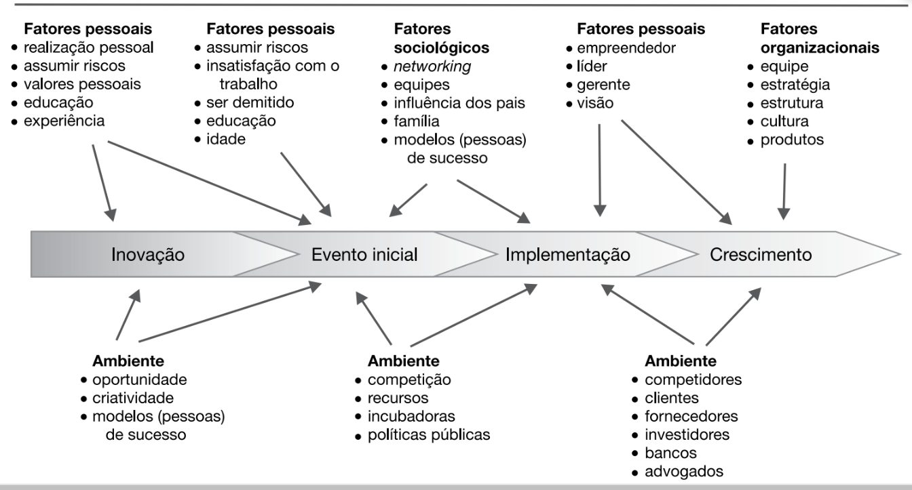
P. 32 –Figura 2.3- Fatores que influenciam no processo empreendedor (adaptado de Moore, 1986)

Slide 13
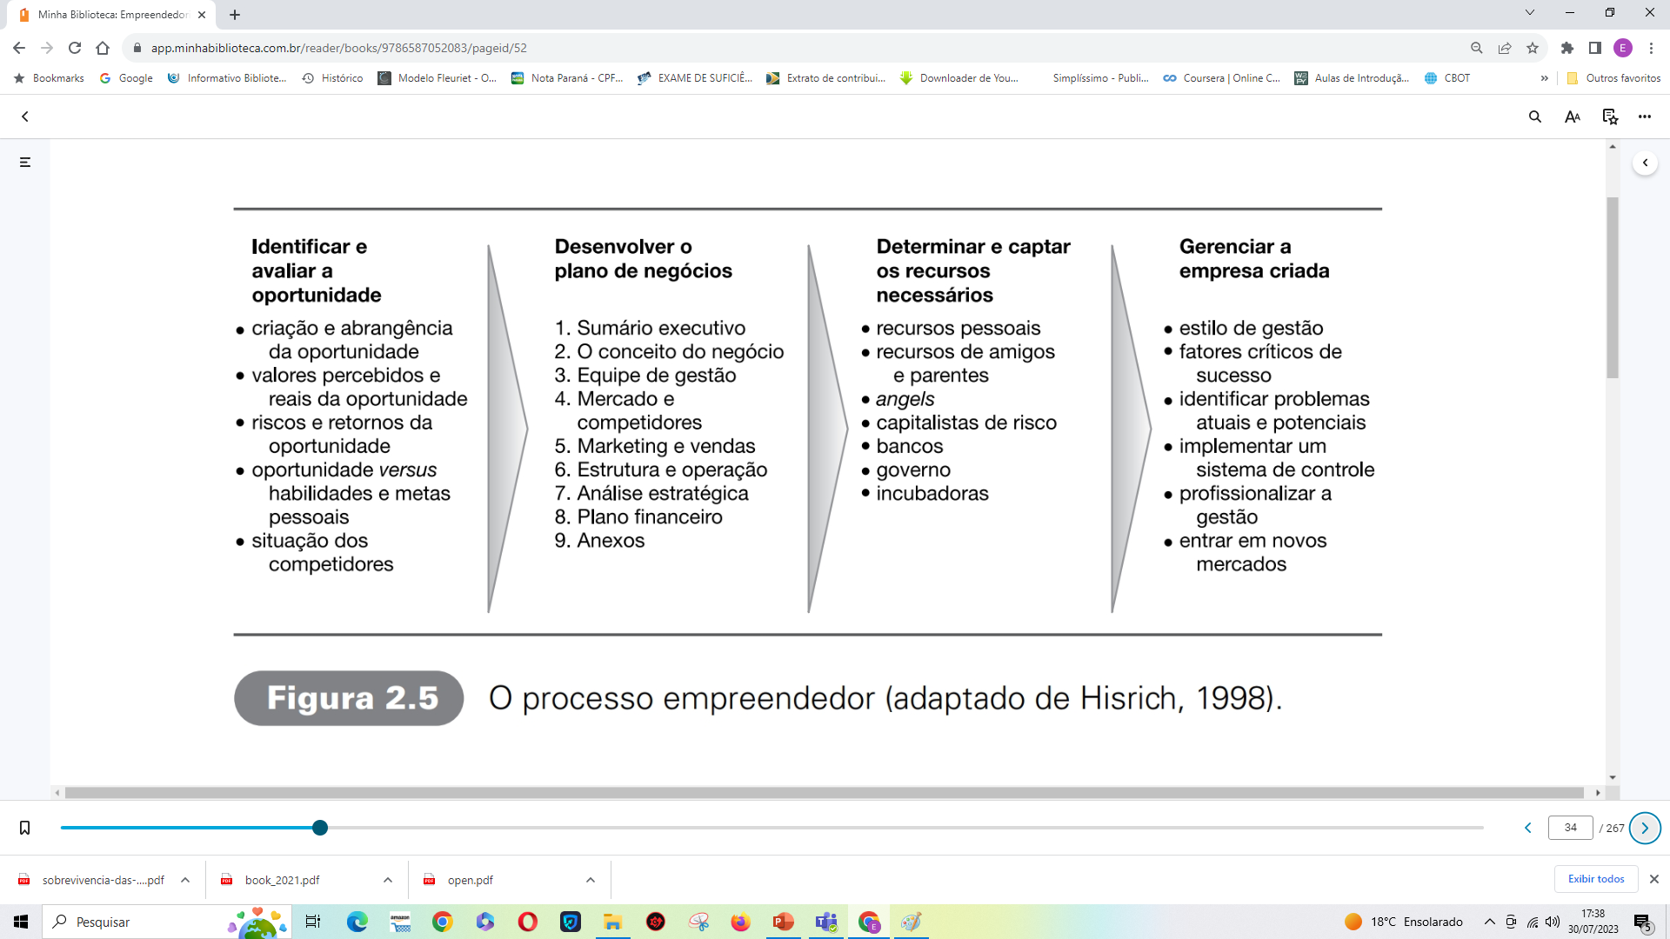
2-O PROCESSO EMPREENDEDOR

Slide 14
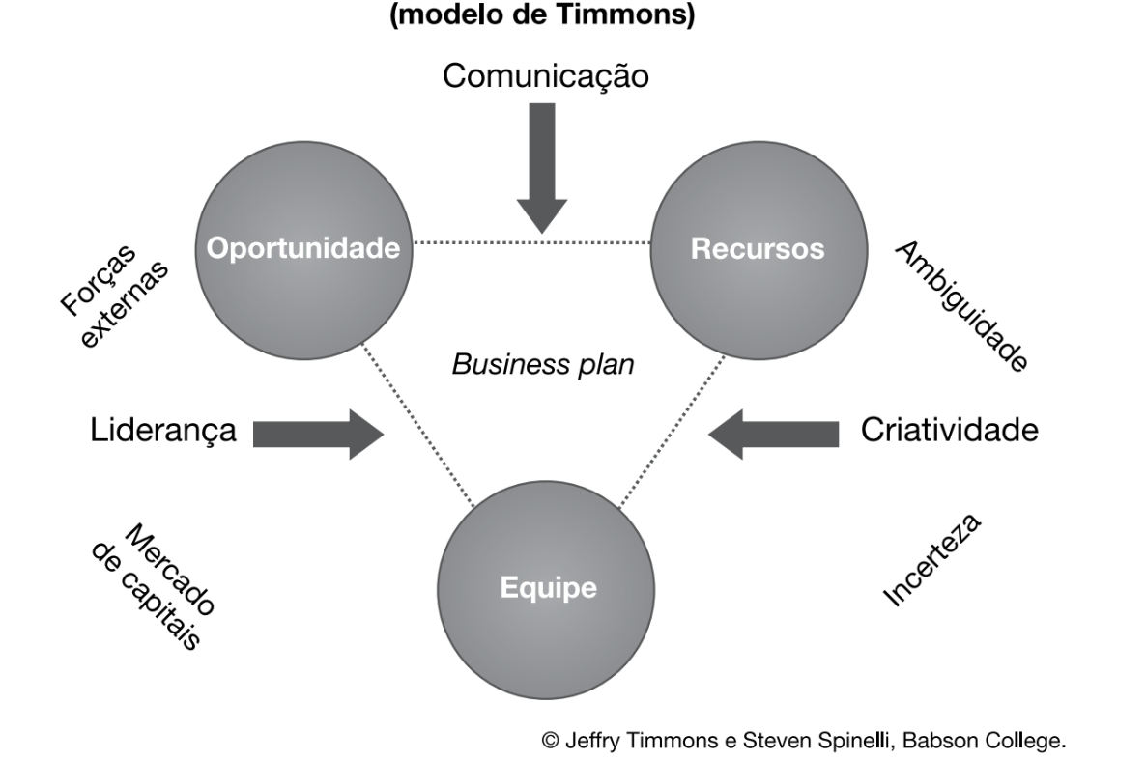
Ver - Figura 2.6 O processo empreendedor na visão de Timmons.

Slide 15
3.1-Identificando Oportunidades
Diferenciando ideias de oportunidades.
A experiência no ramo como diferencial.
Fontes de novas ideias (Informação é a base de novas ideias).
Uma das mais conhecidas formas de estimular a criatividade e a geração de novas ideias é o método de brainstorming.
Avaliando uma oportunidade.
1. A qual mercado ela atende?
2. Qual o retorno econômico que ela proporcionará?
3. Quais são as vantagens competitivas que ela trará ao negócio?
4. Qual é a equipe que transformará essa oportunidade em negócio?
5. Até que ponto o empreendedor está comprometido com o negócio?

Slide 16
3-Identificando Oportunidades
Mercado.
Análise econômica
(Custo de Oportunidade – Retorno Mínimo exigido (TMA). Custo de Capital. Custo da Estrutura Financeira.
Quando se fala em ponto de equilíbrio, fluxo de caixa positivo e prazo de retorno do investimento, para muitos pequenos empresários, está-se falando em conceitos muito complicados, mas não deveria ser assim.
Esses conceitos são a base para a tomada de decisão quando se efetua uma análise de viabilidade de um empreendimento.
Margem de Contribuição. Pontos de Equilíbrio Contábil, Econômico e Financeiro. Margens de Segurança.
Métodos de Avaliação de Investimentos: TIR, MTIR, XTIR, VPL, VPLA, XVPL, PAYBACK, PAYBACK DESCONTADO, Fluxo de Caixa Probabilístico e compromissos de empréstimos.
Regra de ouro: Empreendimentos que envolvem investimentos com retorno de LONGO PRAZO devem ser financiados com fontes de LONGO PRAZO. Fontes de LONGO PRAZO são CAPITAL PRÓPRIO + EMPRÉSTIMOS DE LONGO PRAZO (ELP).
O investimento inicial é fator preponderante e envolve: Máquinas, Equipamentos, Construções, Instalações, Campanhas de Marketing, Consultoria ou treinamento inicial, etc e PRINCIPALMENTE AS NECESSIDADES DE CAPITAL DE GIRO.

Slide 17
3-Identificando Oportunidades Um roteiro para a análise de oportunidades
Os 3Ms são definidos como “Demanda de Mercado”, “Tamanho e Estrutura do Mercado” e “Análise de Margem” (Dornelas, 2020).
Ao analisar o primeiro “M”, Demanda de Mercado, o empreendedor
deve procurar responder às seguintes perguntas:
• Qual é a audiência-alvo?
• Qual a durabilidade do produto/serviço no mercado (ciclo de vida)? • Os clientes estão acessíveis (canais)?
• Como os clientes veem o relacionamento com a minha empresa (valor agregado)?
• O potencial de crescimento deste mercado é alto (exemplo: maior que 10%, 15%, 20% anuais)?
• O custo de captação do cliente é recuperável a curto prazo (exemplo: menor do que um ano)?

Slide 18
3-Identificando Oportunidades Um roteiro para a análise de oportunidades
O segundo “M”, Tamanho e Estrutura do Mercado, está relacionado com outras questões críticas, listadas a seguir:
• O mercado está crescendo, é emergente?
É fragmentado?
• Existem barreiras proprietárias de entrada ou excessivos custos de saída? Você tem estratégias para transpor essas barreiras?
• Quantos competidores/empresas-chave estão no mercado? Eles controlam a propriedade intelectual?
• Em que estágio do ciclo de vida está o produto (o risco depende também do ciclo de vida e maturidade do produto)?
• Qual é o tamanho do mercado em reais e o potencial para se conseguir uma boa participação de mercado?
• E o setor, como está estruturado? – Análise do poder dos fornecedores. – Análise do poder dos compradores. – Análise do poder dos competidores. – Análise do poder dos substitutos.
• Como a indústria (setor no qual sua empresa atua/atuará) está segmentada, quais são as tendências, que eventos influenciam os cenários?

Slide 19
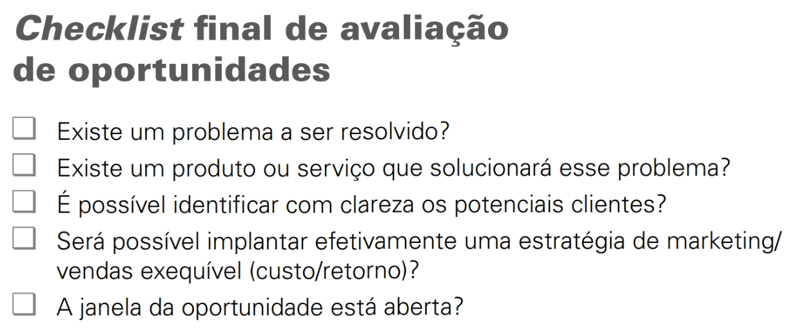
3-Identificando Oportunidades Um roteiro para a análise de oportunidades
Finalmente, ao “M” de Análise de Margem, aplicam-se às seguintes questões e atividades:
• Determine as forças do negócio.
• Identifique as possibilidades de lucros (exemplo: margem bruta maior que 20%, 30%, 40%).
• Analise os custos (necessidades de capital), breakeven (ponto de equilíbrio), retornos etc.
• Mapeie a cadeia de valor do negócio.
• Para isso, procure saber como seu produto/serviço chega até o cliente final. Isso o ajudará a entender sua cadeia

Slide 20

3.2-Identificando oportunidades –parte II
Oportunidades na Internet
Tudo era maravilhoso e ilimitado no mundo das pontocom (empresas baseadas na Internet) na segunda metade da década de 1990 até o fatídico 11 de março de 2000, que ficou conhecido como o estouro da bolha das empresas pontocom na Nasdaq (bolsa de valores de empresas de tecnologia nos Estados Unidos).
Modelos de negócio na Web
A falta de entendimento do poderoso canal de comunicação que é a Internet e o seu crescimento exponencial provocaram uma caçada desenfreada ao ouro e à riqueza.
Métricas diferentes das utilizadas na chamada “Velha Economia” foram criadas – como PageViews, Unique Visitors etc.
Mas a maioria percebeu que custos, receitas e lucro ainda continuam as principais métricas de um negócio, on-line ou tradicional.
Foram selecionados apenas os mais observados na Internet e que têm se consolidado nos últimos anos. São eles:
1. Intermediação de negócios. 2. Comercialização de propaganda. 3. Mercado virtual. 4. Empresarial. 5. Redes sociais.
https://vejario.abril.com.br/coluna/carla-knoplech/10-tendencias-do-mercado-de-conteudo-digital-para-2023

Slide 21
3.2-Identificando Oportunidades
Intermediação de negócios
Este modelo objetiva aproximar compradores e vendedores. As aproxima-ções podem ser feitas principalmente entre empresas, conhecidas como business-to-business (B2B), entre empresas e consumidores finais, business-to--consumer (B2C), ou entre pessoas, consumer-to-consumer (C2C). A principal fonte de receita é a cobrança de parte do valor das transações efetuadas. Por exemplo:
a) Portais verticais B2B
Conceito que se iniciou a partir do site VerticalNet. Nesse modelo, a empresa cria um ambiente que atrai compradores e vendedores de um segmento específico. Além de propiciar um ambiente de comercialização entre empresas, os portais verticais possuem conteúdos específicos, como guia de compras, diretório de produtos e fornecedores, notícias do segmento, artigos específicos, classificados, comunidade de profissionais etc. Esse modelo também pode oferecer aos participantes mecanismos avançados de compra e venda, como leilão convencional e reverso.
b) Compra coletiva
Modelo de negócio que tem como principal objetivo unir compradores, pessoas físicas ou jurídicas, e então organizar um pedido com alto volume, permitindo que empresas ou pessoas passem a ter poder de negociação de grandes compradores. Normalmente, o intermediador fica com parte do valor transacionado. O conceito desse modelo não é novo, mas, nos últimos anos, os sites de compra coletiva cresceram sobremaneira no Brasil, principalmente devido a ofertas de produtos e serviços a preços muito competitivos para o público em geral. Isso levou à criação de mais de 1.000 sites desse tipo no país, focados em nichos específicos. Após esse crescimento rápido, houve uma desaceleração do setor, mas ainda há vários competidores no mercado.

Slide 22
3.2-Identificando Oportunidades
c) Distribuidor
Baseia-se na criação e no gerenciamento de catálogos de produtos de grandes fornecedores, disponibilizados para revendedores de todos os portes. Geralmente, esse modelo funciona para transações entre empresas, o conhecido B2B. O benefício para os fornecedores é obtido pela facili-dade e pela rapidez da divulgação de seus produtos e da automatização do processo de compras, o que reduz custos. Para o revendedor, o benefício advém da facilidade de comparação de preços e produtos, como também da possibilidade de verificar disponibilidade e produtos substitutos.
d) Shopping virtual
Um site que hospeda ou reúne várias empresas que já realizam comércio na Internet. Este modelo tem como principais fontes de receita: a cobrança de uma taxa da loja e de uma quantia de manutenção, no caso de a loja ser criada pelo shopping; a cobrança de hospedagem de lojas construídas por outras empresas, com venda de propaganda; e, finalmente, a cobrança de taxa transacional. Existem alguns shoppings virtuais que cobram por tipo de serviço que o lojista deseja utilizar, como acompanhamento de pedidos, sistema de pagamento ou propaganda.
e) Sites de comparação
Este modelo é baseado em ferramentas inteligentes, especializadas em coletar e comparar preços de produtos e serviços. Esses mecanismos podem se basear em buscas simultâneas on-line ou em bancos de dados atualizados frequentemente (por exemplo, BuscaPé).
f) Leilão e Leilão Reverso.
Um site que automatiza e conduz processos de leilão para vendedores (pessoa física ou jurídica). O site cobra uma taxa de sucesso do vendedor, que geralmente varia com o preço do produto a ser leiloado.

Slide 23
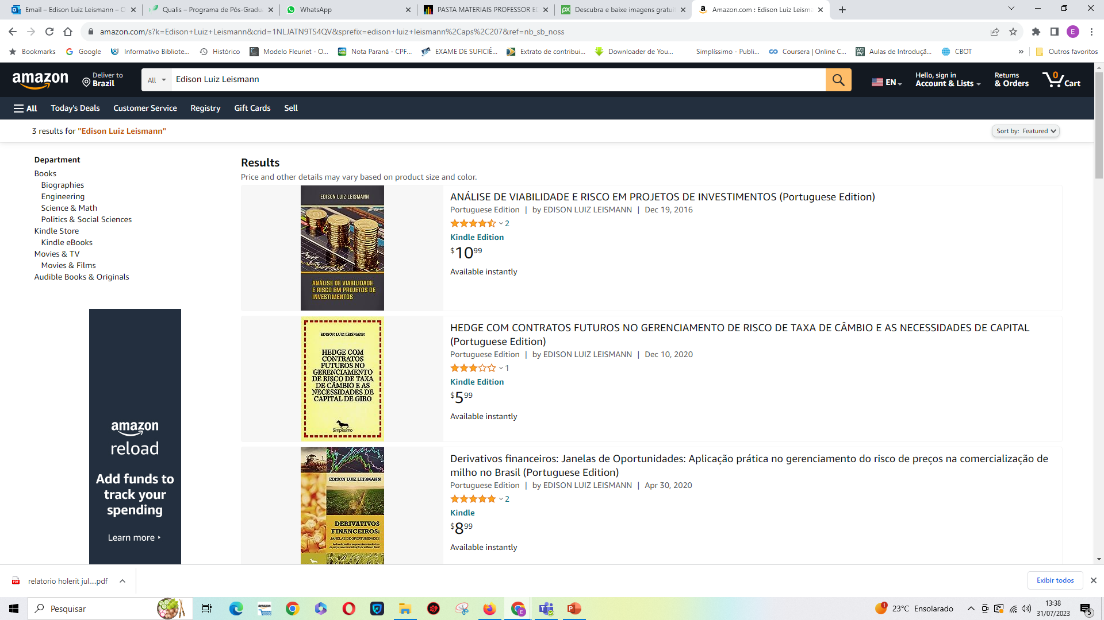
3.2-Identificando Oportunidades
• Mercado virtual
Um dos modelos mais clássicos baseia-se na construção de revendas ou de empresas de varejo na Web, que vendem produtos ou serviços. Vendas são efetuadas em processos automáticos e, algumas vezes, em leilão. Em alguns casos, essas empresas podem ter sido criadas exclusivamente no mundo virtual.
a) Empresas puramente virtuais
São empresas criadas a partir da Web, que não possuem lojas físicas. O exemplo mais clássico é o da empresa Amazon.com (apesar de recente-mente ter aberto uma loja física nos EUA), que iniciou suas atividades comercializando livros e depois passou a comercializar praticamente todo tipo de produto. Essas empresas criaram um ambiente virtual adequado à nova mídia, mas, com o volume de acesso e, consequentemente, de pedihttps://www.amazon.com/dos, passaram a ter de se preocupar com questões comuns aos negócios reais, como prazo de entrega, estoque, qualidade do produto.
www.amazon.com
https://www.amazon.com/s?k=Edison+Luiz+Leismann&crid=1NLJATN9TS4QV&sprefix=edison+luiz+leismann%2Caps%2C207&ref=nb_sb_noss

Slide 24
Oportunidades
Empresarial
São empresas existentes no mundo real que passam a expor e comercializar seus produtos na Web. Uma das grandes vantagens desse tipo de modelo é que um pequeno investimento pode reduzir custos ou aumentar vendas, gerando capital para novos investimentos.
As empresas já possuem clientes ativos e bem-definidos, o que não exige alto investimento em marketing. Para empresas fabricantes de produtos, existe uma série de tecnologias que podem ajudar a empresa a melhorar sua performance financeira
https://www.hostinger.com.br/tutoriais/ideias-de-negocios-online?ppc_campaign=google_search_generic_hosting_all&bidkw=defaultkeyword&lo=1031803&gclid=CjwKCAjwt52mBhB5EiwA05YKo23c-hH7aO69rk3amRaHF8PhxUD0tOQOz8ZaPQEQ6wZedzsnh0A5ERoCXJkQAvD_BwE

Slide 25
